Slide 1

4
KELOMPOK

Slide 2
PEMBAGIAN TUGAS
Aditya Maulana Firdaus — Lead Developer & integrator
Nazwa Allia Kusmana — Book Database Module
Sri Agnia — Collection Management Module
Devina Putri Nur Aliah —Queue Service Module
Rezki Ahmad Fauzi] — Transaction & Report Module

Slide 3


sistem manejemen perpustakaan modern
Sistem Perpustakaan Modern adalah suatu sistem yang dirancang untuk mengelola berbagai kegiatan di perpustakaan, mulai dari mengelola koleksi buku, mencari informasi buku, proses peminjaman dan pengembalian buku, hingga menyimpan riwayat transaksi. Dengan sistem ini, petugas perpustakaan bisa mengelola data dengan lebih mudah, dan pengguna bisa mendapatkan informasi tentang ketersediaan buku dengan cepat dan akurat.
Alasan pemilihan?
Karena perpustakaan saat ini membutuhkan suatu sistem yang bisa membantu mengelola data buku dengan lebih efektif dan efisien.

Slide 4


Analisis kebutuhan Sistem
sistem dapat menambahkan data buku baru, menampilkan semua data buku yang ada, mencari buku berdasarkan judul, melayani peminjaman dan pengembalian buku, dan menampilkan daftar buku yang sedang dipinjam juga menghapus data buku jika buku tersebut tidak tersedia lagi atau rusak.

Slide 5
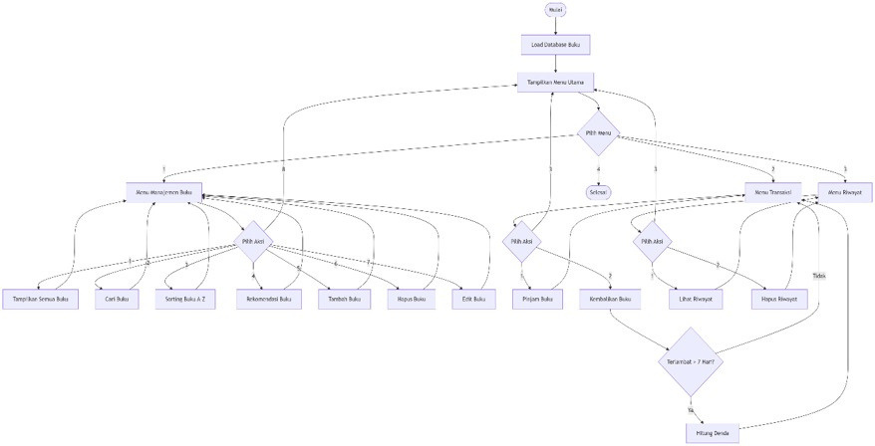
desain sistem
Flowchart Sistem

Slide 6
struktur menu
Menu Manajemen Data & Koleksi Buku
Menu Layanan Loket (Antrean & Transaksi)
Menu Laporan Sirkulasi & Keuangan Perpustakaan
Keluar Sistem
1. Tampilkan Semua Koleksi Buku
2. Cari Buku Berdasarkan Judul/ID & Rekomendasi
3. Urutkan Semua Daftar Buku (A-Z)
4. Tambah Buku Baru
5. Hapus Koleksi Buku
6. Kembali ke Menu Utama
1. Ambil Nomor Antrean Mahasiswa
2. Lihat Daftar Seluruh Antrean Aktif
3. Panggil/Proses Antrean Terdepan
4. Layanan Peminjaman Buku
5. Layanan Pengembalian Buku
6. Kembali ke Menu Utama
1. Lihat Riwayat Transaksi Terbaru
2. Lihat Laporan Kas Denda
3. Hapus Riwayat Transaksi Terbaru
4. Kembali ke Menu Utama

Slide 7
Struktur Data dan Alasan Pemilihan
Struct
Queue
Digunakan untuk mengelompokkan data buku (judul, penulis, tahun, dll.) dalam satu kesatuan sehingga data lebih terorganisir dan mudah dikelola.
Sistem layanan loket mengandalkan Queue (Antrean) dengan prinsip FIFO (First-In-First-Out). Data mahasiswa yang akan meminjam/mengembalikan buku disimpan dalam NodeQueue.
Singly linked list
Bubble Sort
digunakan secara eksklusif untuk manajemen data buku.
Digunakan untuk mengurutkan data buku berdasarkan judul karena mudah dipahami dan diimplementasikan.
Percabangan (if-else/switch)
Stack
Digunakan untuk menentukan tindakan berdasarkan kondisi tertentu, seperti memilih menu atau memeriksa data.
Sistem pelaporan diimplementasikan menggunakan Stack (Tumpukan) dengan prinsip LIFO (Last-In-First-Out). Setiap ada transaksi sirkulasi (peminjaman sukses atau pengembalian berhasil), informasinya di-push ke topStack.

Slide 8
thank you

